Slide 1
Проект «Путешествие в страну сказок» группа «Солнышко» 2022-2023уч.г

Slide 3
Что такое сказка

Slide 4
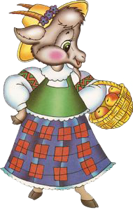
Технологическая карта проекта: «Путешествие в страну сказок» Вид проекта: групповой, долгосрочный, художественно-эстетический. Участники проекта: дети второй младшей группы, воспитатели, родители. Продолжительность: долгосрочный, 2022-2023 учебный год

Slide 5
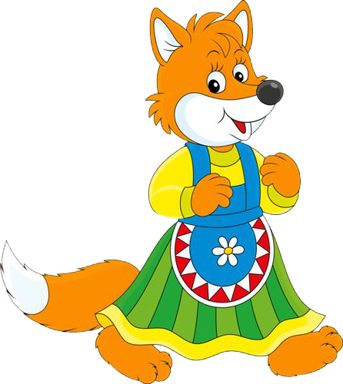
Актуальность состоит в том, что данный проект сочетает в себе средства и способы развитие речи, обогащение словарного запаса, развития творческих способностей и коммуникативных навыков детей.

Slide 6
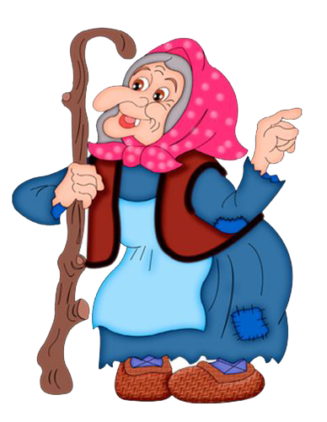
Цель проекта: Создание условий для приобщения детей к устному народному творчеству посредством сказок через различные виды деятельности. Обобщение знания детей о прочитанных художественных произведениях, привитие любви к литературным произведениям и их героям.
-

Slide 7
Задачи проекта
• создавать условия для ориентировочно-исследовательской деятельности детей, способствующей освоению ребёнком мира сказок, приключений;
• закрепить и расширить знания детей о сказках;
• развивать фантазию, творческие способности, коммуникативные умения;
• продолжать вовлекать детей, родителей и педагогов в совместную деятельность, показать ценность и значимость совместного творчества детей и родителей;
• создавать атмосферу эмоционального комфорта, взаимопонимания и поддержки.

Slide 8
Этапы реализации проекта: Подготовительный этап: Изучение методической литературы по теме - сентябрь, октябрь Мониторинг знаний сказок у детей - в течении года Выставка книг -сказок - в течении года Подбор книг для чтения Создание презентаций, подбор мультфильмов по произведениям. Планирование творческих занятий, связанных с проектом Сбор информации, литературы, дополнительного материала.

Slide 9
Практический-познавательный этап: Создание мини – библиотеки по сказкам. Отгадывание загадок о сказочных героях Чтение стихотворений о сказках Выставки книг Проведение творческих занятий / Приложение Рассматривание иллюстраций разных художников к сказкам Знакомство с видами театров. Разыгрывание русских народных сказок. / Приложение

Slide 10
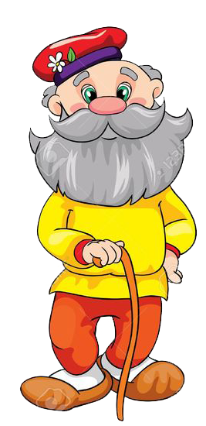
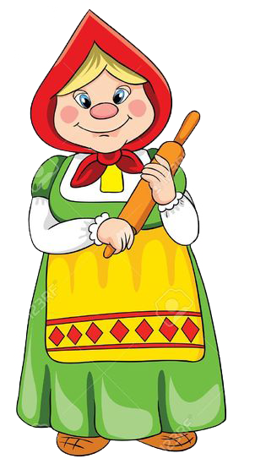
Заключительный этап: 1. Подведение итогов, анализ ожидаемого результата 2. Оформление выставки «Наши любимые сказки»; 3. 4. Показ малышам , родителям инсценировок сказок «Теремок», «Колобок», «Волк и семеро козлят» и др.

Slide 12
Вспомни героев любимых сказок

Slide 13
Угадайте загадки

Slide 15
Мы играем …

Slide 17
Спасибо за внимание

